Slide 1
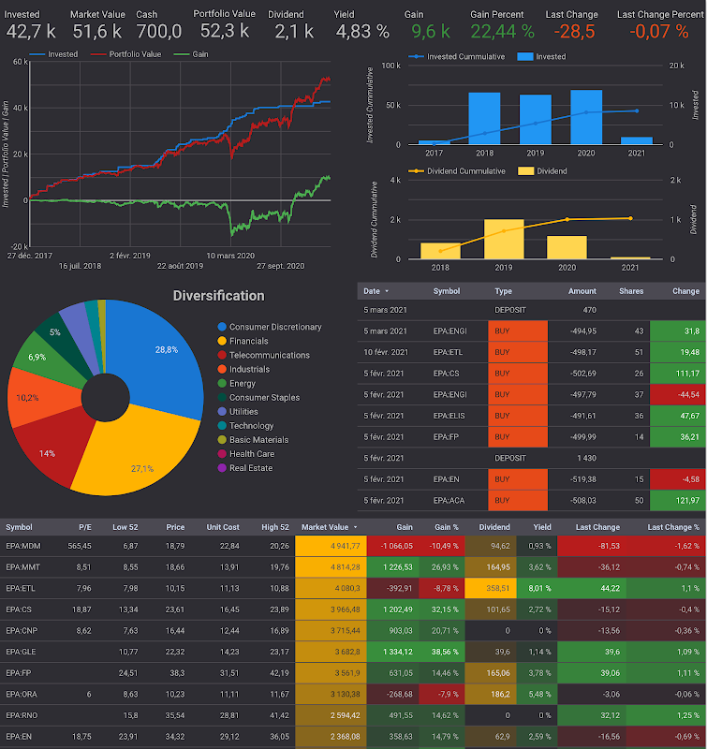
Stock Portfolio Tracker
HAGAI SAAR

Slide 2
פרויקט מעקב אחר תיקי מניות
5. הנגשת ידע ומידע כללי לציבור שלא מבין אודות שוק ההון ואפיקים להשקעה
3.קבלת המלצות לבחירת תיקי מניות עפ"י דירוג ותחזיות עתיד .
+מעקב אחר מניות בזמן אמת
2. ניהול משתמשים
1. תפריט ראשי
4. בניית סימולציית תיק מניות אישי על-ידי המשתמש.

Slide 3
.1תפריט ראשי
*תפריט בו המשתמש יוכל להיכנס ולבחור בכל אחד מהאפשרויות השונות בממשק.
*רישום משתמש\כניסה למשתמש קיים.
*קבלת המלצות לבחירת תיקי מניות עפ"י דירוג ותחזיות עתיד .
* בניית סימולציית תיק מניות אישי על-ידי המשתמש
*הנגשת מידע כללי לציבור שלא מבין אודות שוק ההון ואפיקים להשקעה.

Slide 4
2. ניהול משתמשים ADMIN
תפריט "מאחורי הקלעים" בו המתכנת יוכל להוספת\ הסרת משתמש וכו'.
- לשמור מילון של משתמשים וסיסמאות
- להוסיף משתמשים חדשים
- להסיר משתמשים
- כל משתמש יכול לשנות ססמא
משתמש יכול לבנות סימולציה של תיק השקעות על בסיס נתוני עבר ותחזיות עתיד.-

Slide 5
3. .קבלת המלצות לבחירת תיקי מניות עפ"י דירוג ותחזיות עתידיות.
[בהינתן טבלה של נתונים, כשכל תא הוא דירוג של מניה מסויימת עם נתוני עבר ותחזיות עתיד – הורדת טבלאות מאתרים כמו https://www.funder.co.il/ וכו']
פונקציה שבהינתן משתמש בוחר קטגוריות מניות מסוימת(לדוג' ת"א 35)
נשלפים הנתונים של כל מניות מדד תא 35 כולל נתוני עבר וכולל תחזיות.
2.מעקב אחר מניות בזמן אמת.
3. פונקציה שבהינתן בחירה של מספר מספר מניות וחיבור תחזית התשואה שלהם תיתן למשתמש את התשואה לפני טווח השנים אותו יכניס.
4. הממשק יעבוד בצורה מעוצבת GUI .

Slide 6
. בניית סימולציית תיק מניות אישי על-ידי המשתמש
המשתמש יוכל לבנות סימלוציית תיק מניות אישי.
פונקציה שתאחד כל כל התיקים שיבחר ותיתן תחזית תשואה שילקח מטבלאות בזמן אמת .
2. הממשק יעבוד בצורה מעוצבת GUI .

Slide 7
הנגשת ידע ומידע כללי לציבור שלא מבין אודות שוק ההון ואפיקים להשקעה
בניית פונקציה שתקשר את המשתמש לכתבות ,העשרת מידע בנוגע להשקעות בשוק ההון למשתמש מתחיל ולמשתמש מיומן.
. הממשק יעבוד בצורה מעוצבת GUI

